Slide 1

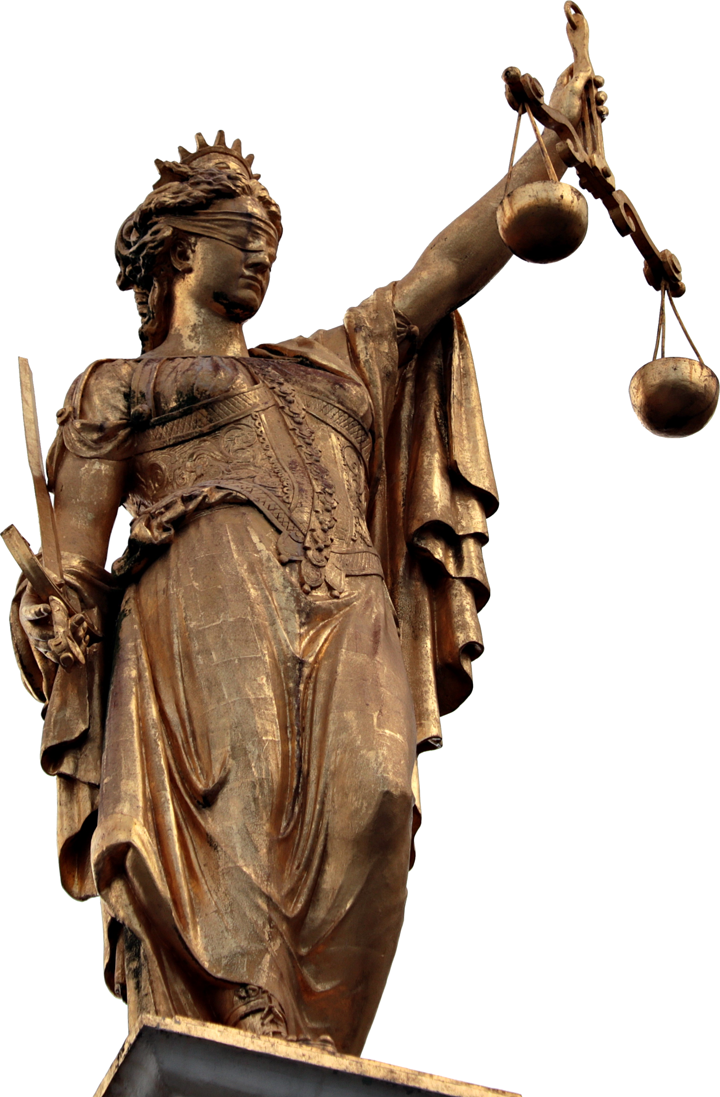

KELOMPOK 6
KONSTITUSI INDONESIA
Konstitusi Indonesia; Esensi dan urgensi konstitusi bagi kehidupan bernegara, UUD NKRI 1945 sebagai konstitusi Indonesia, Dinamika dan tantangan Konstitusi di Indonesia

Slide 2



KELOMPOK 6
ANGGOTA
HELFI ZYNTHIA PUTRI
09010182529019
KARINA SARI
09010182529029
LIBRIA DWI OCTARINA
09010182529032

Slide 3
PENGERTIAN KONSTITUSI
Konstitusi adalah hukum dasar tertinggi yang mengatur bentuk negara, lembaga kekuasaan, pembatasan kekuasaan, dan jaminan hak warga negara.
CONSTITUTIO
Bahasa Latinnya adalah Constitutio yang artinya aturan atau ketetapan dasar.

Slide 4

ESENSI DAN URGENSI KONSTITUSI BAGI KEHIDUPAN BERNEGARA
ESENSI
Esensi Konstitusi menjawab pertanyaan “apa hakikat atau inti dari konstitusi?”,
URGENSI
urgensi menjawab “mengapa konstitusi penting dan harus ada?

Slide 5

ESENSI DAN URGENSI KONSTITUSI BAGI KEHIDUPAN BERNEGARA
ESENSI
Esensi konstitusi bagi kehidupan bernegara adalah sebagai aturan dasar yang mengikat semua pihak, termasuk penguasa. Ada empat hal pokok:
MEMBATASI KEKUASAAN
MEMBAGI KEKUASAAN
Kekuasaan cenderung disalahgunakan jika tidak dibatasi. Konstitusi menetapkan siapa yang berwenang, sejauh mana wewenangnya, dan bagaimana ia dipertanggungjawabkan. Dengan begitu pemerintahan berjalan berdasarkan hukum, bukan kehendak pribadi penguasa.
Konstitusi membagi tugas antara lembaga eksekutif, legislatif, dan yudikatif, sehingga ada mekanisme saling mengawasi (checks and balances). Jika satu lembaga melampaui wewenang, lembaga lain dapat mengoreksinya.
MELINDUNGI HAK
MENJADI HUKUM TERTINGGI
Hak asasi manusia, kebebasan berpendapat, dan persamaan di depan hukum dicantumkan dalam konstitusi. Karena berada di hukum tertinggi, hak itu tidak mudah dicabut oleh undang-undang biasa. Di Indonesia, ini diperkuat lewat Bab XA UUD 1945 hasil amandemen.
Semua peraturan di bawahnya tidak boleh bertentangan dengan konstitusi. Selain itu, konstitusi memuat cita-cita dan nilai bersama (dalam UUD 1945, Pancasila dan tujuan negara di Pembukaan), sehingga warga yang beragam punya pegangan yang sama.

Slide 6


ESENSI DAN URGENSI KONSTITUSI BAGI KEHIDUPAN BERNEGARA
URGENSI
Tanpa konstitusi kehidupan bernegara kehilangan arah, kepastian, dan keadilan. Ada lima alasan utama:
SYARAT BERDIRINYA NEGARA
PERSATUAN DALAM KEBERAGAMAN
Negara perlu dasar hukum yang jelas untuk diakui sah. Karena itu UUD 1945 disahkan PPKI sehari setelah proklamasi, 18 Agustus 1945
Indonesia sangat beragam, sehingga perlu kesepakatan dasar (Pancasila dan UUD 1945) sebagai pengikat dan arah tujuan nasional.
SUMBER LEGITIMASI PEMERINTAHAN
STABILITAS DAN PERALIHAN KEKUASAAN YANG DAMAI.
Tanpa konstitusi, tidak ada dasar yang sah bagi siapa pun untuk memerintah, membuat UU, atau memungut pajak. Konstitusi menjawab “atas dasar apa pemerintah berkuasa?”
Aturan pergantian pemimpin yang jelas mencegah perebutan kekuasaan dengan kekerasan dan menjaga kesinambungan negara lintas pemerintahan.
KEPASTIAN HUKUM DAN KETERTIBAN
TANPA KONSTITUSI
TIDAK ADA LEGITIMASI DAN KEPASTIAN ATURAN
Semua pihak membutuhkan aturan main yang disepakati bersama. Tanpanya, tiap kelompok menafsirkan aturan sendiri dan konflik mudah terjadi.
NEGARA TIDAK STABIL DAN TERPECAH.
KONFLIK DAN PEREBUTAN KEKUASAAN

Slide 7
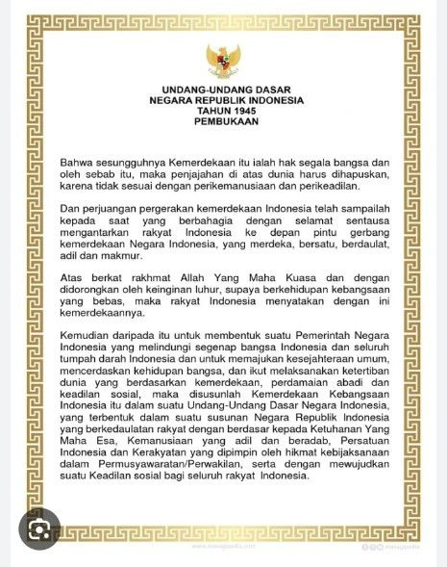
UUD NKRI 1945 SEBAGAI KONSTITUSI INDONESIA
“UUD NKRI 1945 adalah konstitusi tertulis Indonesia dan hukum dasar tertinggi dalam sistem hukum nasional. Ia disahkan PPKI pada 18 Agustus 1945, sehari setelah proklamasi kemerdekaan.”

Slide 8

AMANDEMEN UUD
AMANDEMEN I (OKTOBER 1999)
AMANDEMEN III (NOVEMBER 2001)
Dilakukan pada Oktober 1999 dengan membatasi Masa jabatan presiden maksimal dua periode (Pasal 7), dan kekuasaan membuat UU berpindah ke DPR.
Amandemen 3 berfokus pada demokrasi langsung dan melahirkan lembaga baru. Presiden dipilih langsung oleh rakyat, serta lahir Mahkamah Konstitusi, Komisi Yudisial, dan DPD.
AMANDEMEN II (AGUSTUS 2000)
AMANDEMEN IV (AGUSTUS 2002)
Pada amandemen II daerah mendapat otonomi seluas-luasnya, dan hak asasi manusia diatur rinci di Bab XA
Amandemen 4 membahasa MPR yang terdiri dari DPR dan DPD, DPA dihapus, dan hak sosial-ekonomi seperti pendidikan dirinci.

Slide 9
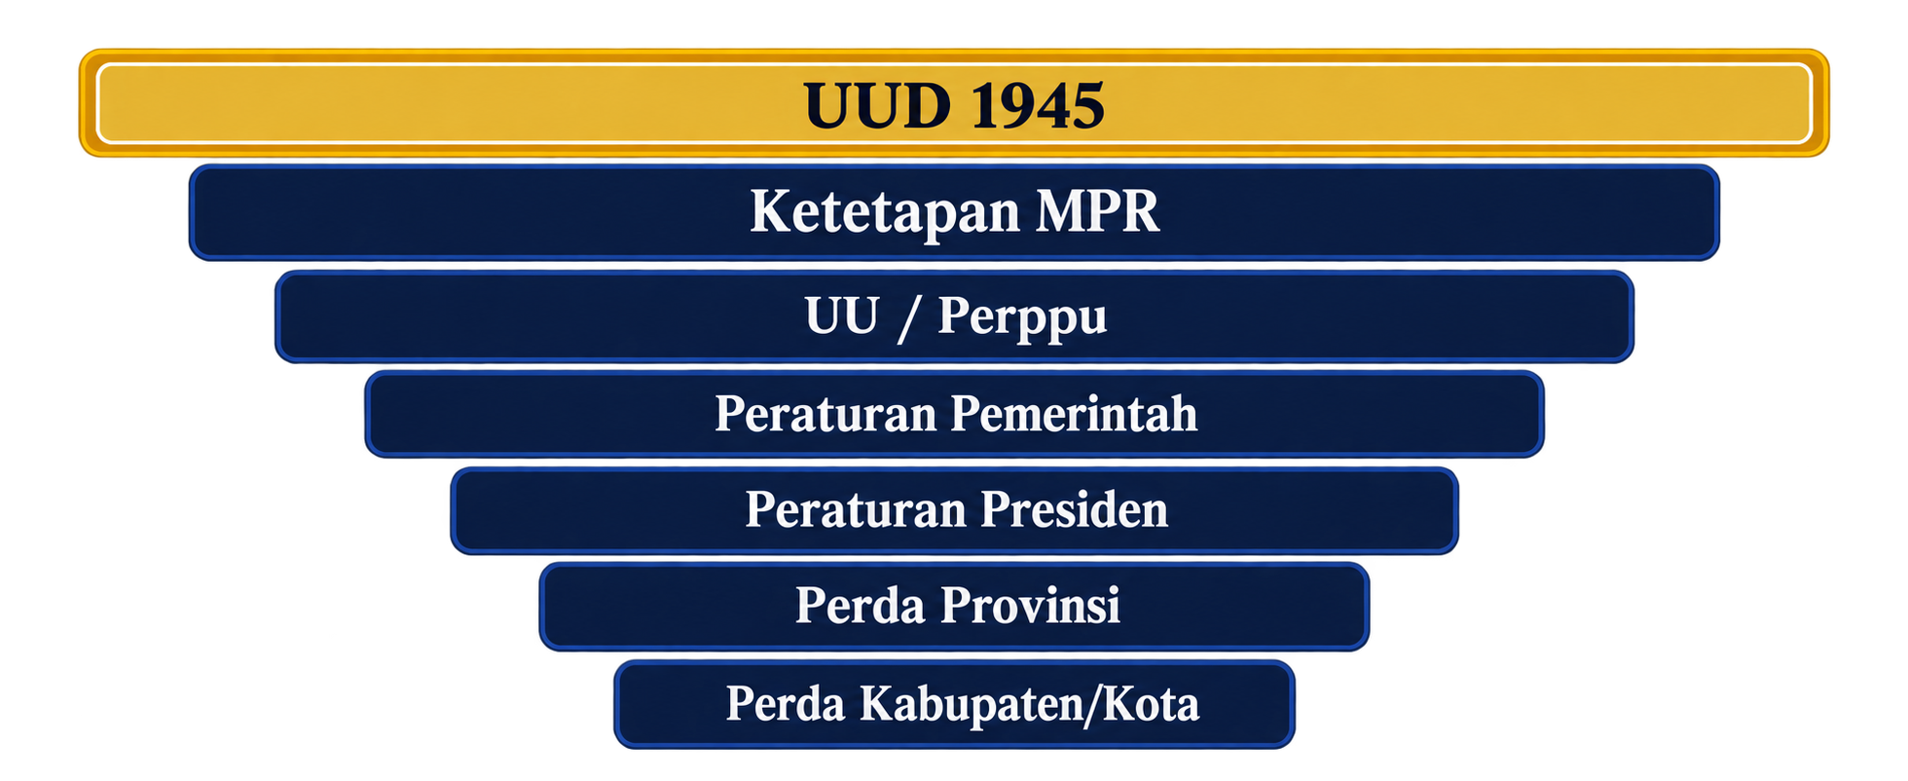
HIERARKI PERATURAN PERUNDANG-UNDANGAN (UU NO. 12 TAHUN 2011)
KEDUDUKAN UUD 1945
MENYUSUN PERATURAN SECARA BERJENJANG: UUD NKRI 1945, KETETAPAN MPR, UU/PERPPU, PERATURAN PEMERINTAH, PERATURAN PRESIDEN, PERDA PROVINSI, DAN PERDA KABUPATEN/KOTA.
PERATURAN YANG LEBIH RENDAH TIDAK BOLEH BERTENTANGAN DENGAN YANG LEBIH TINGGI, SEHINGGA UUD 1945 DI PUNCAK MENJADI SUMBER DAN BATU UJI BAGI SEMUANYA: UU DIUJI KE MAHKAMAH KONSTITUSI, PERATURAN DI BAWAH UU DIUJI KE MAHKAMAH AGUNG, DAN YANG BERTENTANGAN DAPAT DIBATALKAN. DENGAN BEGITU, HUKUM NASIONAL TETAP KONSISTEN DAN NILAI KONSTITUSI MENGIKAT SELURUH PENYELENGGARAAN NEGARA.

Slide 10




DINAMIKA KONSTITUSI
1. PERGANTIAN KONSTITUSI (1945-1959)
3. PERUBAHAN BESAR LEWAT AMANDEMEN (1999-2002)
UUD 1945 (1945), Konstitusi RIS (1949), UUDS 1950, lalu kembali ke UUD 1945 lewat Dekrit Presiden 5 Juli 1959.. Perubahan ini mengikuti bentuk negara dan sistem pemerintahan yang berganti: dari presidensial ke federal, lalu parlementer, lalu kembali ke presidensial.
UUD 1945 (1945), Konstitusi RIS (1949), UUDS 1950, lalu kembali ke UUD 1945 lewat Dekrit Presiden 5 Juli 1959.. Perubahan ini mengikuti bentuk negara dan sistem pemerintahan yang berganti: dari presidensial ke federal, lalu parlementer, lalu kembali ke presidensial.
2.TAFSIR YANG DIPENGARUHI KEKUASAAN (1959-1998)
4. PERUBAHAN DALAM PRAKTIK BERNEGARA
Naskah UUD 1945 yang singkat sering ditafsirkan sesuai kepentingan penguasa, sehingga kekuasaan eksekutif menguat dan pembatasan kekuasaan melemah. Kelemahan inilah yang mendorong tuntutan Reformasi 1998.
Desentralisasi: daerah mendapat otonomi yang lebih luas.. HAM: diatur rinci dalam Bab XA sehingga warga punya dasar kuat menuntut haknya. Pengujian UU: warga dapat menguji UU ke Mahkamah Konstitusi, sehingga konstitusi benar-benar berfungsi sebagai batu uji.

Slide 11
TANTANGAN KONSTITUSI
PENEGAKAN KONSTITUSI
LITERASI KONSTITUSI WARGA
UUD 1945 (1945), Konstitusi RIS (1949), UUDS 1950, lalu kembali ke UUD 1945 lewat Dekrit Presiden 5 Juli 1959.. Perubahan ini mengikuti bentuk negara dan sistem pemerintahan yang berganti: dari presidensial ke federal, lalu parlementer, lalu kembali ke presidensial.
UUD 1945 (1945), Konstitusi RIS (1949), UUDS 1950, lalu kembali ke UUD 1945 lewat Dekrit Presiden 5 Juli 1959.. Perubahan ini mengikuti bentuk negara dan sistem pemerintahan yang berganti: dari presidensial ke federal, lalu parlementer, lalu kembali ke presidensial.
PENYALAHGUNAAN KEKUASAAN
TANTANGAN ZAMAN
UUD 1945 (1945), Konstitusi RIS (1949), UUDS 1950, lalu kembali ke UUD 1945 lewat Dekrit Presiden 5 Juli 1959.. Perubahan ini mengikuti bentuk negara dan sistem pemerintahan yang berganti: dari presidensial ke federal, lalu parlementer, lalu kembali ke presidensial.
UUD 1945 (1945), Konstitusi RIS (1949), UUDS 1950, lalu kembali ke UUD 1945 lewat Dekrit Presiden 5 Juli 1959.. Perubahan ini mengikuti bentuk negara dan sistem pemerintahan yang berganti: dari presidensial ke federal, lalu parlementer, lalu kembali ke presidensial.

Slide 12
KESIMPULAN
KONSTITUSI ADALAH HUKUM DASAR TERTINGGI YANG MEMBATASI KEKUASAAN DAN MELINDUNGI HAK WARGA.
UUD 1945 MEMUAT PANCASILA, KEDAULATAN RAKYAT, DAN NEGARA HUKUM SEBAGAI FONDASI BERNEGARA.
“EQUALITY BEFORE THE LAW”
~SEMUA ORANG SAMA KEDUDUKANNYA DI HADAPAN HUKUM)~
AMANDEMEN MENJADIKANNYA LEBIH DEMOKRATIS, TETAPI MENUNTUT PENEGAKAN DAN KESADARAN WARGA.

Slide 13
“
GAK TAKUT DIBANDINGIN SAMA JUSTFRIENDNYA ATAU MASALALUNYA, SV KELOMPOK 6 TAKUT GABISA JAWAB PERTANYAAN
“

